Slide 1
LE LARYNX

Slide 2
PLAN DU COURS
GENERALITES
CONSTITUTION
CNFIGURATION EXTERIEURE & RAPPORTS
CONFIGURATION INTERIEURE
VASCULARISATION
INNERVATION

Slide 3
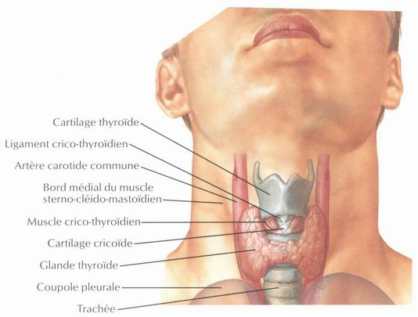
GENERALITES

Slide 4
DEFINITION
Le larynx est organe aérifère annexé à l’appareil respiratoire.
C'est un organe musculo-aponévrotique cartilagineux, qui se place en avant du pharynx.
C’est l’organe de la phonation.

Slide 5
SITUATION
Organe impair et symétrique situé à la partie médiane de la loge viscérale du cou.
Il est situé:
En avant du pharynx.
Au dessous de l’os hyoïde.
Au dessus de la trachée qui lui fait suite.

Slide 6
ROLES
Respiration: passage et conditionnement de l’air.
Phonation: c’est l’organe principale de phonation.

Slide 7
LIMITES
En haut: l’os hyoïde.
En bas: la trachée.
En arrière: le pharynx
En avant: le plan musculo-aponévrotique du cou.
Latéralement: la loge vasculaire du cou.

Slide 8
PROJECTION SQUELLETIQUE
Il s’étend depuis l’os hyoïde en regard de la 4^{ième} vertèbre cervicale (C4).
jusqu’à la trachée en regard de la 6^{ième} vertèbre cervicale (C6).

Slide 9
FORME
Le larynx a la forme d’une pyramide triangulaire avec
une base postéro supérieure répondant au pharynx et à l’os hyoïde.
Un sommet inférieur répondant à l’orifice supérieur de la trachée.

Slide 10
DIMENSIONS
Chez l’homme:
45 mm de haut
35mm de diamètre antéro-postérieur .
Chez la femme: (plus réduite )
35 mm de haut;
25 mm de diamètre antéro-postérieur .

Slide 11
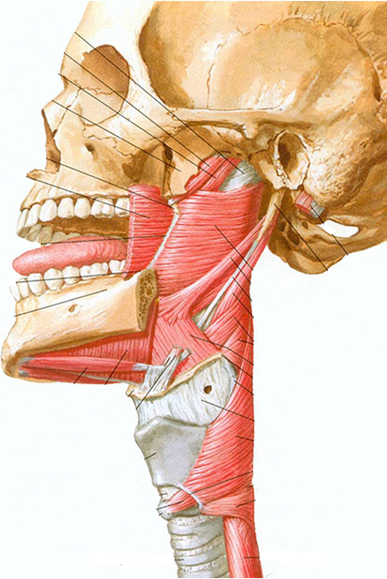
CONSTITUTION

Slide 12
CONSTITUTION
Le larynx est constitué par:
Des pièces cartilagineuses.
Des articulations.
Des ligaments et des membranes.
Des muscles.
Une muqueuse.

Slide 13
LES CARTILAGES
11pièces cartilagineuses
Dont:
3 médians et impairs
le cartilage Thyroïde;
le cartilage cricoïde;
Le cartilage épiglottique.
4 latéraux et paires:
les cartilages aryténoïdes;
les cartilages corniculés ou de Santorini;
Les cartilages cunéiformes ou de Morgagni;
Les cartilages sésamoïdes antérieurs.

Slide 14
LE CARTILAGE THYROIDE (1)
Le plus volumineux, il à la forme d’un bouclier qui protège les éléments du larynx.
Situé entre l’os hyoïde en haut et le cartilage cricoïde en bas.
Il est formé par deux lames quadrilatères unies en avant et ouvertes en arrière.

Slide 15
LE CARTILAGE THYROIDE (2)
Il présente deux faces et quatre bords:
Une face antérieure, convexe avec une saillie antérieure appelé Pomme d’Adam.
Une face postérieure, concave présente l’angle dièdre.
Un bord supérieur,
Un bord inférieur,
Deux bords postérieurs, prolongés en haut et en bas par les cornes supérieures et inférieures.

Slide 16
LE CARTILAGE CRICOÏDE (1)
Situé entre le C. thyroïde en haut et la trachée en bas.
Il à la forme d’une bague chevalière à chaton postérieur et à anneau antérieur.

Slide 17
LE CARTILAGE CRICOÏDE (2)
L’arc cricoidien: présente
un tubercule médian;
Deux facette articulaires latérales.
Le chaton cricoidien: présente;
Une crête médiane postérieure,
Deux facettes articulaires aryténoïdiennes sur son bord supérieur.

Slide 18
LE CARTILAGE EPIGLOTTIQUE(1)
Situé en arrière du cartilage thyroïde dans l’angle rentrant.
Il à la forme d’une raquette à manche inférieur.
L’épiglotte est un cartilage très mobile grâce à la charnière inférieure

Slide 19
LE CARTILAGE EPIGLOTTIQUE(2)
L’épiglotte présente:
Une face laryngée postéro-inférieure
Une face linguale antéro-supérieure,
Une base supérieure
Deux bords latéraux.

Slide 20
LES CARTILAGES ARYTENOIDES (1)
Situés en arrière du C. thyroïde,
Ils ont la forme d’une pyramide triangulaire dont;
Une base avec deux apophyses: une antérieure (apophyse vocale), l’autre postérieure (apophyse musculaire) .

Slide 21
LES CARTILAGES ARYTENOIDES (2)
Ils présentent aussi:
Une face antéro-latérale
Une face postérieure,
Une face antéro-médiale,
Un sommet, qui s’articule avec le cartilage corniculé.

Slide 22
LES AUTRES CARTILAGES
CARTILAGES DE SANTORINI: articulés avec l’apex de l’aryténoïde correspondant.
CARTILAGES CUNEIFORMES: (MORGANI), situé dans les ligaments aryépiglottiques.
CARTILAGES SESAMOIDES ANTERIEURS, dans les ligaments thyroaryténoidiens inférieurs.

Slide 23
REMARQUE
Il existe cinq autres cartilages inconstants, dont:
Deux sont pairs:
Les cartilages sésamoïdes postérieurs
Les cartilages triticés.
Un est impair:
Le cartilage inter-aryténoïdien.

Slide 24
LES ARTICULATIONS DU LARYNX
Elles sont au nombre de trois:
Les articulations crico-thyroïdiennes,
Les articulations crico-aryténoïdiennes;
Les articulations ary- corniculés.
Ce sont des articulations doubles, et seules les articulations crico-aryténoïdiennes jouent un rôle important sur le plan fonctionnel.

Slide 25
ARTICULATIONS CRICO-THYROIDIENNES
Ce sont des diarthroses,
Elles mettent en jeux les surfaces articulaires de l’arc cricoidien avec les cornes inférieures du C. thyroïde.
Elles permettent la bascule vers l’avant ou vers l’arrière du C. thyroïde, avec un effet sur la tension des cordes vocales.

Slide 26
ARTICULATIONS CRICO-ARYTENOIDIENNES
Ce sont des diarthroses,
Entre les surfaces articulaires du C. cricoïde et du C. aryténoïdes.
Elles permettent des mouvements de translation frontale, écartant ou rapprochant les C. aryténoïdes,
Des mouvements de rotation médiale et latérale, écartant ou rapprochant les processus vocaux et donc les cordes vocales.

Slide 27
ARTICULATIONS ARY-CORNICULES
Ce sont des amphiarthroses;
Elles mettent en jeux les extrémités supérieures des C. aryténoïdes avec les C. corniculés.

Slide 28
LES LIGAMENTS DU LARYNX
Le larynx présente deux sortes de ligaments:
Les ligaments intrinsèques: qui unissent les différentes pièces cartilagineuses entre elles.
Les ligaments extrinsèques: qui unissent le larynx aux organes voisins (pharynx, trachée, os hyoïde et langue).

Slide 29
LES LIGAMENTS INTRINSÈQUES
La membrane crico-thyroïdienne;
Elle s’étend du bord inférieur du C. thyroïde au bord supérieur de l’arc cricoidien.
Elle présente un épaississement médian appelé le ligament crico-thyroïdien médian

Slide 30
LES LIGAMENTS INTRINSÈQUES
Le ligt thyro-épiglottique
C’est une courtes portion ligamentaire qui fixe l’extrémité inférieure du C. épiglottique à l’angle rentrant du C. thyroïde.

Slide 31
LES LIGAMENTS INTRINSÈQUES
Le ligt crico-corniculé ou ligt Jugal
En forme de Y qui s’étend des C. corniculés au bord supérieur du chaton cricoidien.

Slide 32
LES LIGAMENTS INTRINSÈQUES
Ligt thyro-aryténoïdien supérieur
C’est un ligt pair qui s’étend de la face antéro-latérale du C. aryténoïde à l’angle rentrant du C. thyroïde.
Il à la forme d’une lame fibro-élastique, et prend le nom de ligament ventriculaire.

Slide 33
LES LIGAMENTS INTRINSÈQUES
Ligt thyro-aryténoïdien inférieur
C’est un ligt pair qui s’étend de l’apophyse vocale du C. aryténoïde à l’angle rentrant du C. thyroïde.
Il à la forme d’une lame fibro-élastique, et prend le nom de ligament vocal

Slide 34
LES LIGAMENTS INTRINSÈQUES
Le ligt aryen-épiglottique
C’est un ligt pair qui s’étend de la face antéro-latérale du C. aryténoïde au bord latéral du C. épiglottique.
Il prend le nom de membrane fibro-élastique du larynx.

Slide 35
LES LIGAMENTS EXTRINSÈQUES
Trois ligts principaux et deux ligts accessoires.
Ligts principaux:
Membrane thyro-hyoïdienne;
Membrane crico- trachéale;
Ligt hyo-épiglottique.
Ligts accessoires:
Ligts glosso-épiglottique;
Ligts pharyngo-épiglottique.

Slide 36
LES MUSCLES DU LARYNX
Ils se divisent en deux groupes:
Les muscles extrinsèques: participent à la mobilisation du larynx dans son ensemble, et se divisent aussi en deux groupes les muscles élévateurs et les muscles abaisseurs du larynx.
Les muscles intrinsèques: ils agissent sur les cordes vocales et la glotte.

Slide 37
LES MUSCLES EXTRINSÈQUES
les muscles élévateurs
ils sont pair, en nombre de six:
Le mylo-hyoïdien,
Le digastrique,
Le stylo-hyoïdien,
Le thyro-hyoïdien,
Le stylo-pharyngien,
Le palato-pharyngien.

Slide 38
LES MUSCLES EXTRINSÈQUES
les muscles abaisseurs
Ils sont pairs, situés dans la région sous- hyoïdienne et au nombre de trois:
Le sterno-thyroïdien,
Le sterno-cléido- hyoïdien,
L’Omo-hyoïdien.

Slide 39
LES MUSCLES INTRINSÈQUES
Ils agissent sur les cordes vocales pour fermer ou ouvrir le larynx.
Ils sont tous situés en arrière du larynx sauf le crico-thyroïdien qui est situé en avant.
Ils sont tous pairs à l’exception de l’inter-aryténoïdien.
Ils sont tous innervés par le nerf récurrent (nerf laryngé inférieur), sauf le crico-thyroïdien innervé par le nerf laryngé supérieur.

Slide 40
LES MUSCLES INTRINSÈQUES
Habituellement en les classe en trois catégories:
Les muscles tenseurs des cordes vocales:
Un seul muscle, le crico-thyroïdien.
Les muscles constricteurs de la glotte:
Quatre muscles: - le crico-aryténoïdien latéral,
- le thyro-aryténoïdien inférieur,
- le thyro-aryténoïdien supérieur,
- l’inter-aryténoïdien.
Les muscles dilatateurs de la glotte:
Un seul muscle, le crico-aryténoïdien postérieur.

Slide 41
LES MUSCLES INTRINSÈQUES
le crico-thyroïdien
Il s’étend de la partie antéro-latérale de l’arc cricoidien
Jusqu’au bord inférieur du C. thyroïde.
Il fait basculer en avant le C. thyroïde et tend les cordes vocales.
C’est le seul muscle innervé par le nerf laryngé supérieur.

Slide 42
LES MUSCLES INTRINSÈQUES
le crico-aryténoïdien latéral
Il s’insère en bas sur le bord supérieur de l’arc cricoidien
Et en haut sur le processus musculaire du C. aryténoïde.
En faisant pivoter le C. aryténoïde en avant et en dedans, il est adducteur des cordes vocales.

Slide 43
LES MUSCLES INTRINSÈQUES
le thyro-aryténoïdien inférieur
Il s’insère en avant sur l’angle rentrant du C. thyroïde
Et en arrière, il se termine en une couche superficielle
& une couche profonde: (muscle de la corde vocale) sur le processus vocal du C. aryténoïde.
Il rapproche les cartilages aryténoïdes et est donc adducteur des cordes vocales

Slide 44
LES MUSCLES INTRINSÈQUES
le thyro-aryténoïdien supérieur
Il s’insère en avant sur le l’angle rentrant du C. thyroïde.
Et en arrière sur le processus musculaire du C. aryténoïde.
Il rapproche les cartilages aryténoïdes et est donc adducteur des cordes vocales

Slide 45
LES MUSCLES INTRINSÈQUES
l’inter-aryténoïdien
Situé en arrière, entre les deux C. aryténoïdes
Constitué de deux faisceaux,
Le fx transverse et le fx oblique
Il rapproche les cartilages aryténoïdes et est donc adducteur des cordes vocales

Slide 46
LES MUSCLES INTRINSÈQUES
le crico-aryténoïdien postérieur
Il s’insère en bas sur la face postérieur du C. cricoïde
Et en haut sur le processus musculaire du C. aryténoïde.
En faisant pivoter le C. aryténoïde en arrière et en dehors, il est abducteur des cordes vocales.

Slide 47
CONSTITUTION DE LA CORDE VOCALE
Constituée par:
Un ligament vocal: qui est le ligt thyro-aryténoïdien inférieur.
& le muscle vocal: qui est le fx profond du M. thyro-aryténoïdien

Slide 48
Configuration extérieure et rapports

Slide 49
Rapports de la face antérieure
Le plan musculo-aponévrotique du cou
Constitué par:
Les fascias cervicales superficiel et moyen
Les muscles sous hyoïdiens
Le muscle thyro-hyoïdien
Le muscle S.C.Hyoïdien
Le muscle sterno-thyroïdien
Le muscle Omo-hyoïdien.

Slide 50
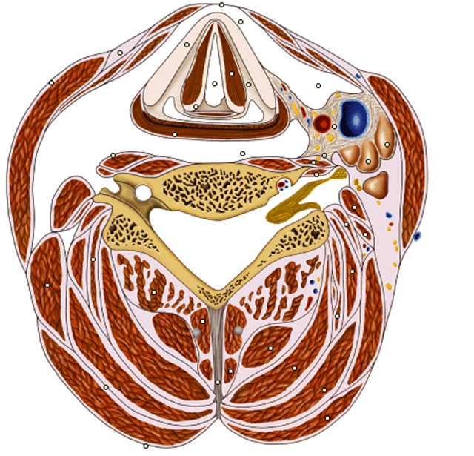
Rapports de la face postérieure
Le pharynx
Espace rétro-pharyngien.
Rachis cervical.

Slide 51
Rapports des faces latérales
Artères carotides communes.
Veines jugulaires internes.
Nerfs: vague et la chaine sympathique.
Glande: les lobes de la glande thyroïde.

Slide 52
Configuration intérieure

Slide 53
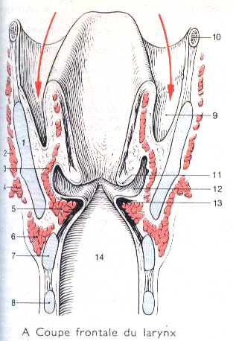
Cavité Laryngée (Endolarynx)
Elle est tapissée par la muqueuse.
Topographiquement, elle se divise en 3 étages :
Etage supra-glottique.
Etage glottique.
Etage infra-glottique.

Slide 54
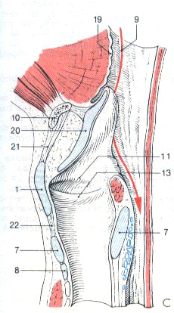
Etage supérieur
Etage supra-glottique

Slide 55
Limites
Il s’étend de l’orifice supérieur du larynx jusqu’aux cordes vocales supérieures ou bandes ventriculaires.
55

Slide 56
Contenu
Appelé aussi le vestibule du larynx
Il à la forme d’un entonnoir et joue le rôle d’un sphincter protecteur.

Slide 57
Etage Moyen
Etage glottique

Slide 58
Limites
Il s’étend des cordes vocales supérieures ou bandes ventriculaires jusqu’aux
Cordes vocales inférieures ou vrais cordes vocales
58

Slide 59
Contenu
c’est l’étage de la fonction phonatoire.
Il est formé par:
Les plis vestibulaires (fausses cordes vocales.
Les plis vocaux (vrais cordes vocales).
Les ventricules laryngés de Morgagni.
& la fente glottique.

Slide 60
Etage inférieur
Etage infra-glottique

Slide 61
Limites
Il est limité, en haut par
Les cordes vocales inférieures ou vrais cordes vocales
En bas, il se continu par la trachée.
Il à la forme d’un entonnoir renversé.
61

Slide 62
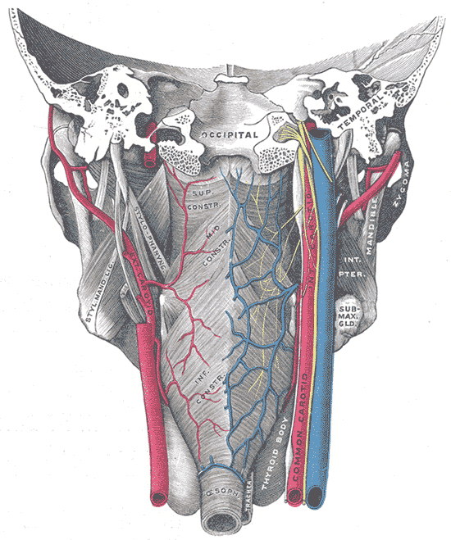
Vascularisation

Slide 63
Artères
Assurée par trois pédicules:
Artère laryngée supérieure: branche de l’artère thyroïdienne supérieure.
Artère laryngée inférieure: branche de l’artère thyroïdienne supérieure.
Artère laryngée postérieure: branche de l’artère thyroïdienne inférieure.

Slide 64
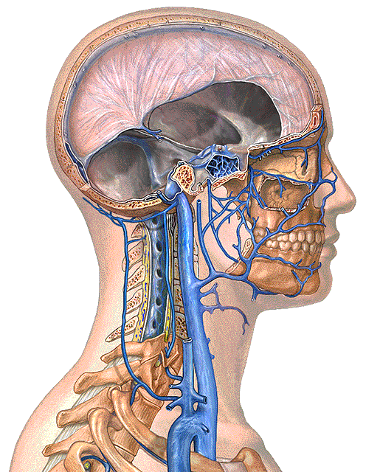
Veines
Elle est schématiquement satellite des artères
Se drainent par les veines laryngées supérieure, inférieure et postérieure

Slide 65
Lymphatiques
Se drainent vers deux territoires:
Territoire sus glottique.
Territoire sous glottique.

Slide 66
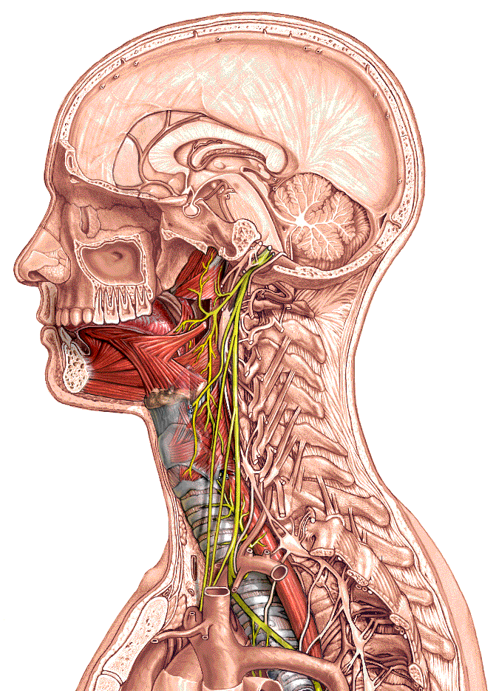
Innervation

Slide 67
INNERVATION DU LARYNX
Elle est assurée par les nerfs laryngés supérieur et inférieur, branches du nerf vague ou pneumogastrique, dixième paire de nerfs crâniens.

Slide 68
LE NERF LARYNGE SUPERIEUR
Nerf mixte, essentiellement sensitif.
nait du nerf vague au dessous du ggl pléxiforme.
Il assure l’innervation sensitive du larynx et l’innervation motrice du muscle crico-thyroïdien.

Slide 69
LE NERF LARYNGE INFERIEUR
Nerf mixte, essentiellement moteur.
Nait du nerf vague différemment à droite et a gauche.
Il assure l’innervation motrice de tous les muscles intrinsèques sauf le crico-thyroïdien et l’innervation sensitive de la muqueuse postérieure.

Slide 70
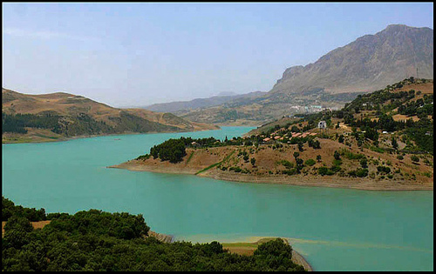
TANEMIRTH

